Slide 1
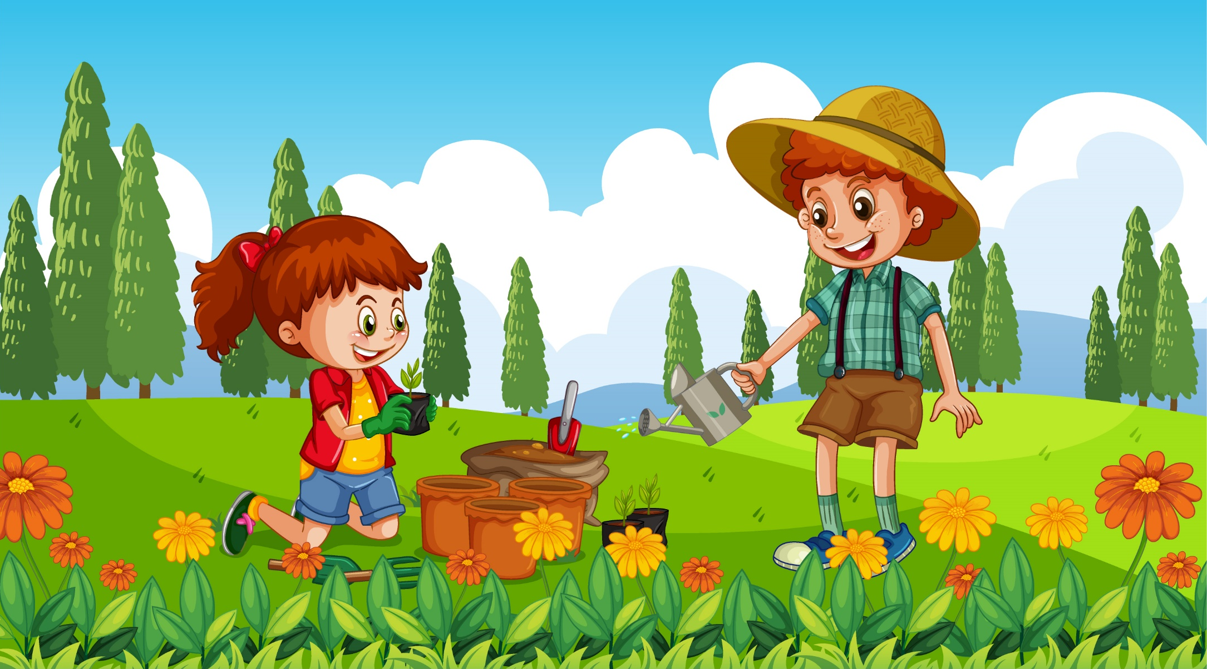



CHÀO MỪNG CÁC CON
ĐẾN VƠI TIẾT HỌC
TIẾNG VIỆT

Slide 2

YÊU CẦU CẦN ĐẠT
Kể được tên các nghề nghiệp
01
Phát triển vốn từ về nghề nghiệp, biết nói về nghề nghiệp và công việc.
02

Slide 3


1
Kết hợp từ ngữ ở cột A với từ ngữ ở cột B để tạo từ ngữ chỉ công việc của người nông dân.
Cày
lúa
Gặt
mạ
Gieo
phân
Bón
nước
Tưới
ruộng

Slide 4
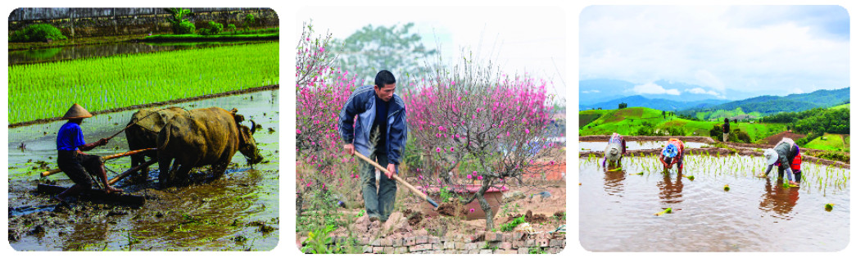
2. Hỏi – đáp về công việc của những người trong ảnh.

Slide 5



Nhiệm vụ hoạt động nhóm:
Hỏi – đáp về công việc của những người trong ảnh
Em nhìn thấy ai trong ảnh?
Muốn biết về công việc của người này em hỏi như thế nào ?
Hoạt động nhóm 4
Thời gian 3 phút

Slide 6
2. Hỏi – đáp về công việc của những người trong ảnh.
* Tranh 1:
- Hỏi: Người đàn ông trong ảnh đang làm gì?
- Đáp: Người ấy đang cày ruộng.
* Tranh 2:
- Hỏi: Người trong ảnh đang làm gì?
- Đáp: Người ấy đang trồng cây.
* Tranh 3:
- Hỏi: Những người trong ảnh đang làm gì?
- Đáp: Họ đang gieo mạ.

Slide 7
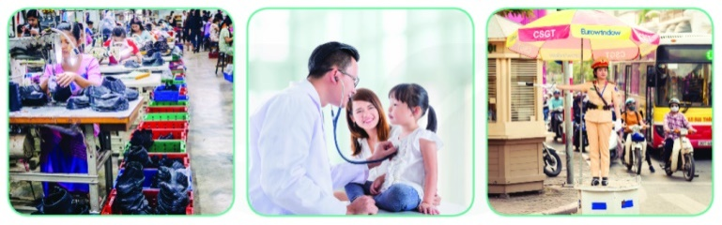
3. Nói về nghề nghiệp và công việc
của những người trong ảnh.
Tranh 1: Họ là công nhân.
Họ đang may giầy.
Tranh 2: Ông ấy là bác sĩ.
Ông ấy đang khám bệnh.
Tranh 3: Cô ấy là cảnh sát giao thông.
Cô ấy đang điều tiết giao thông.

Slide 8
YÊU CẦU CẦN ĐẠT
Kể được tên các nghề nghiệp
01
Phát triển vốn từ về nghề nghiệp, biết nói về nghề nghiệp và công việc.
02

Slide 9



Thank you!

